Slide 1


Представлення педагогів
КЗ «Ліцей сучасної освіти «Інтелект»
ІІІ корпус

Slide 2
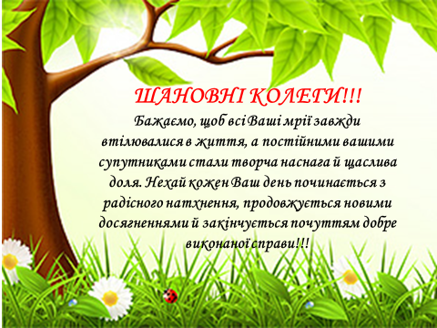

Slide 3
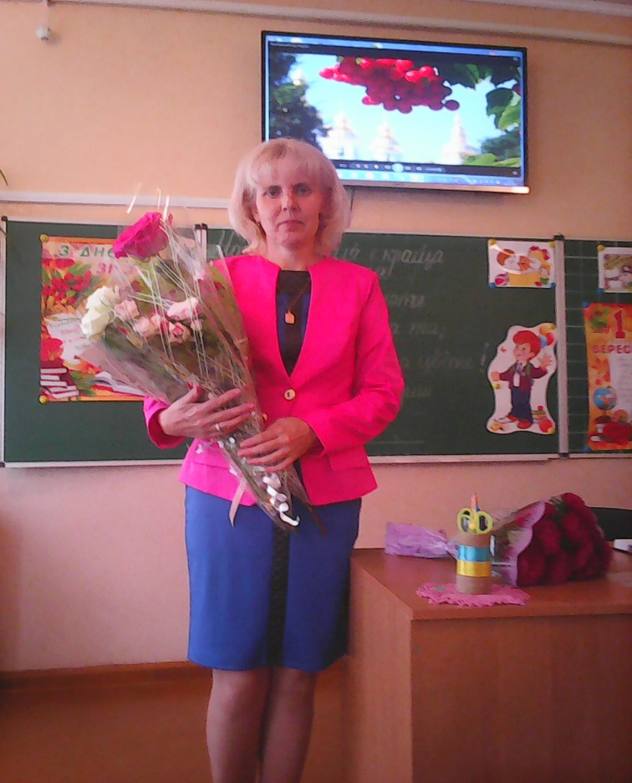

Макаренко Алла
Федорівна
Стаж педагогічної роботи-40 років
Остання атестація -2019 рік
Працюю над проблемою «Навчання і виховання молодших школярів засобами інформаційно-комунікативних технологій»
Мої вихованці постійно беруть участь в інтернет- олімпіадах «На урок», різних інтернет- конкурсах.
Оленич Анастасія –переможниця шкільного етапу конкурсу ім. Петра Яцика (2020 рік)
Підтвердження вищої категорії

Slide 4
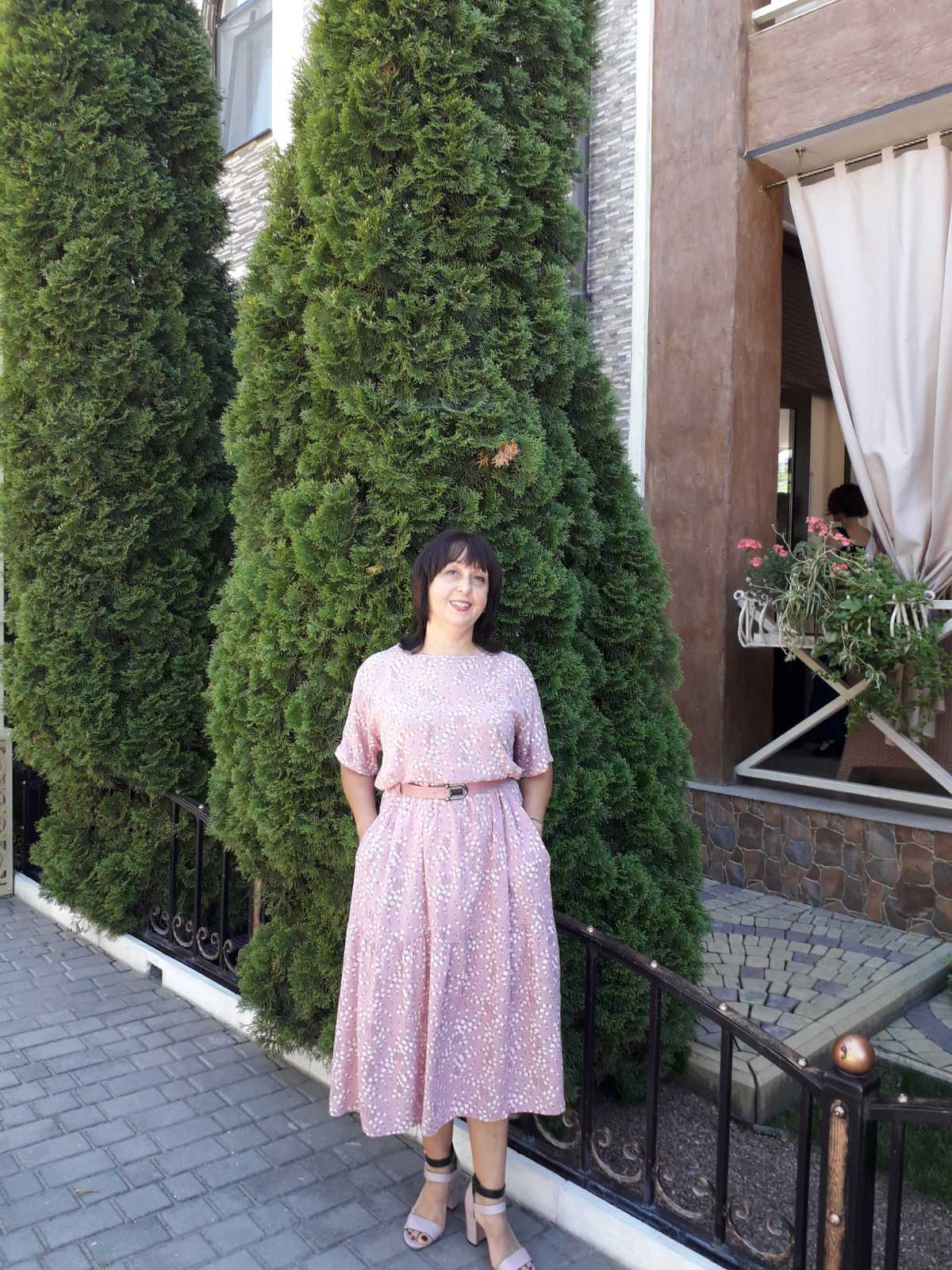
Пасько Світлана Василівна Стаж педагогічної діяльності:
42 роки Рік попередньої атестації: 2020 Вагомі здобутки за останні 4 роки: Переможці в онлайн олімпіадах
Підтвердження вищої категорії

Slide 5


Slide 6

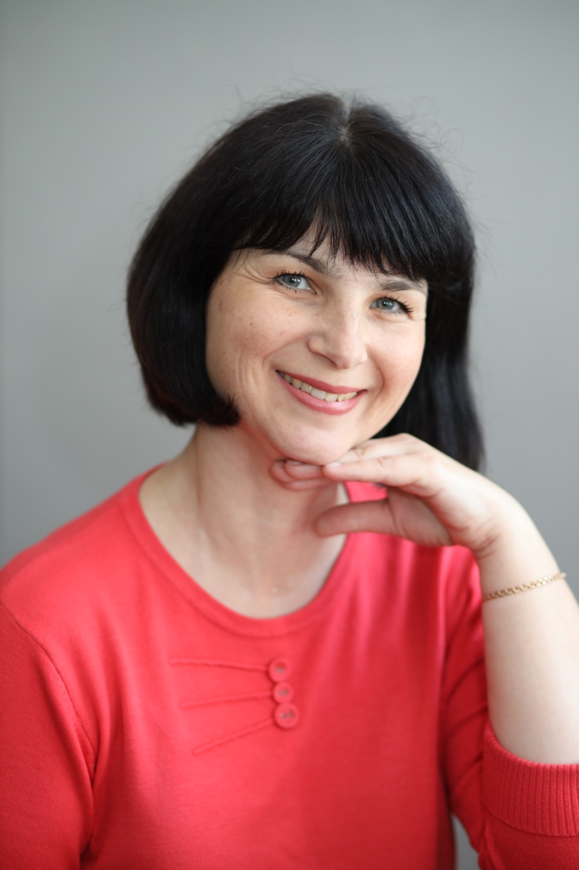
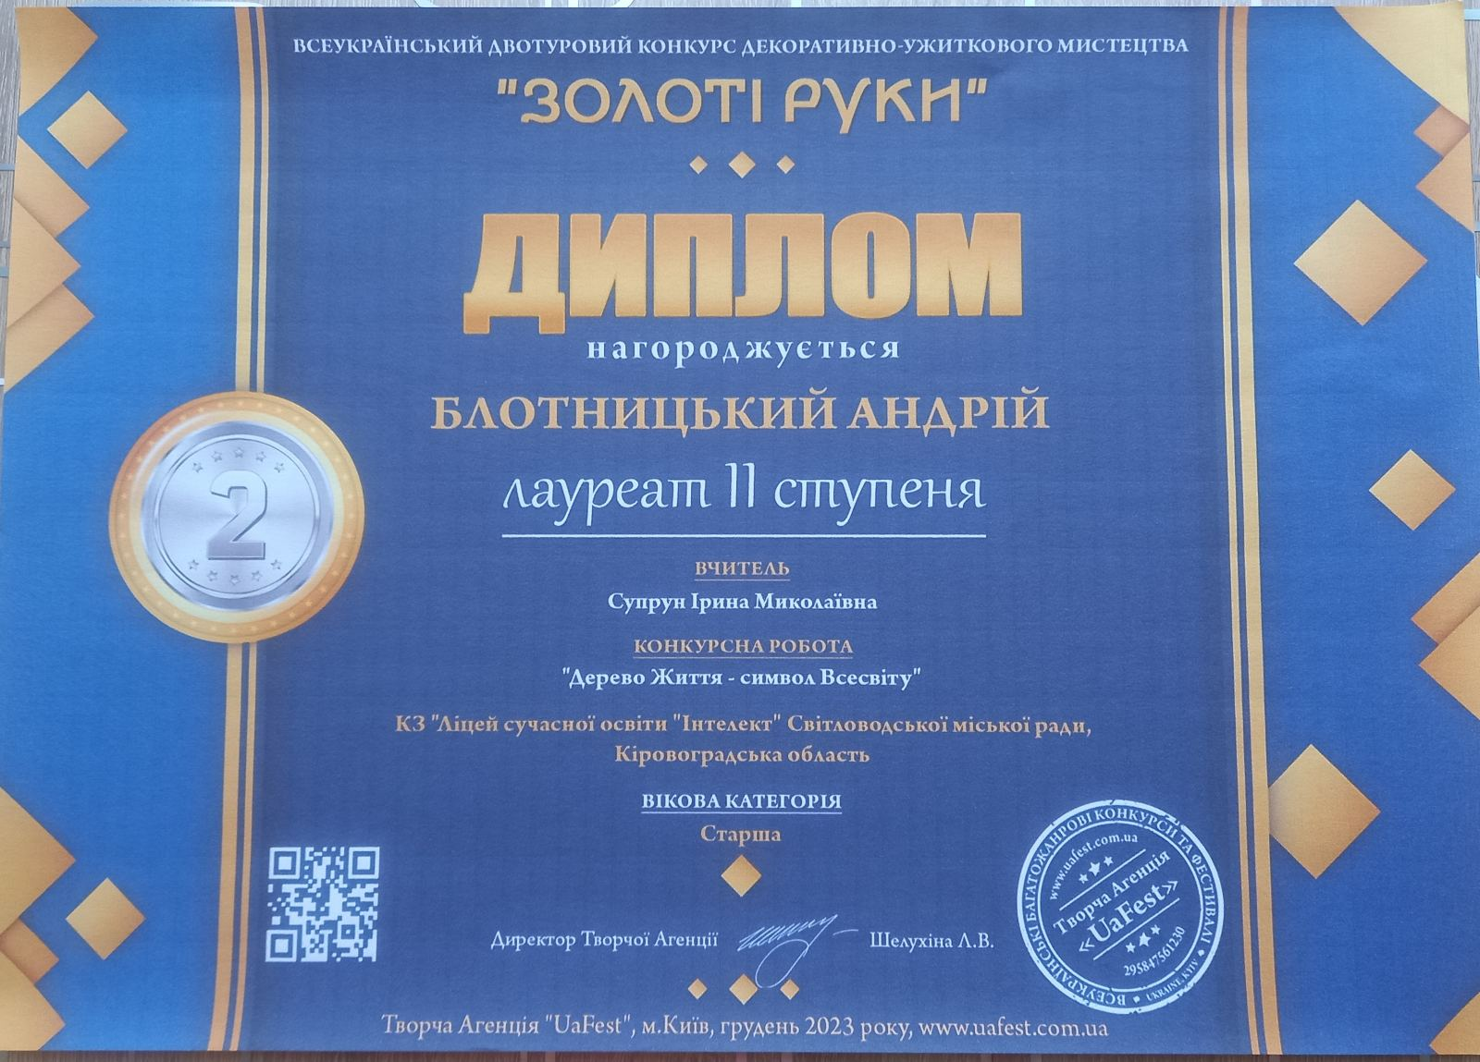
Супрун Ірина Миколаївна, вчитель образотворчого мистецтва, мистецтва.
1.Стаж педагогічної діяльності 24 роки.
2.Рік попередньої атестації 2020
3.Претендую на підтвердження вищої категорії.
4.Діти брали участь в конкурсах «Золоті руки», «Космічні фантазії», онлайн-олімпіадах (платформа НаУрок), займають призові місця.
5.Маю опубліковані розробки уроків та презентації на порталі НаУрок («Великодні роздуми», «Фітодизайн», «Пам’ятки Кіровоградщини» та інші).
Мій девіз
« Усі види мистецтв служать найвеличнішому з мистецтв – мистецтву жити на землі».
Бертольд Брехт

Slide 7
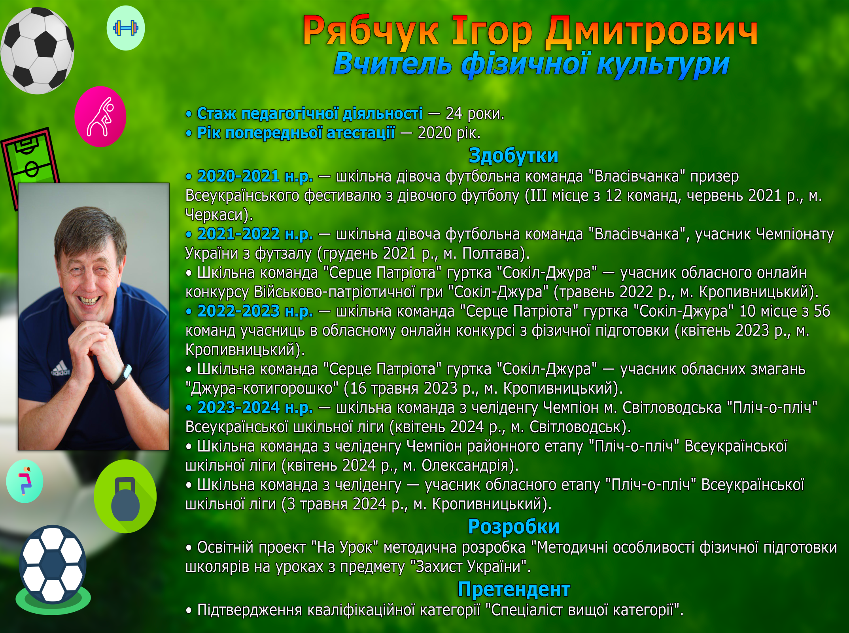
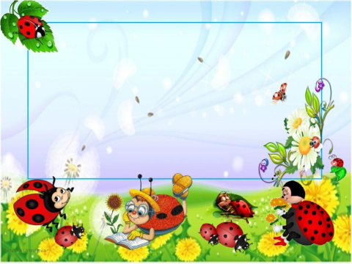

Slide 8

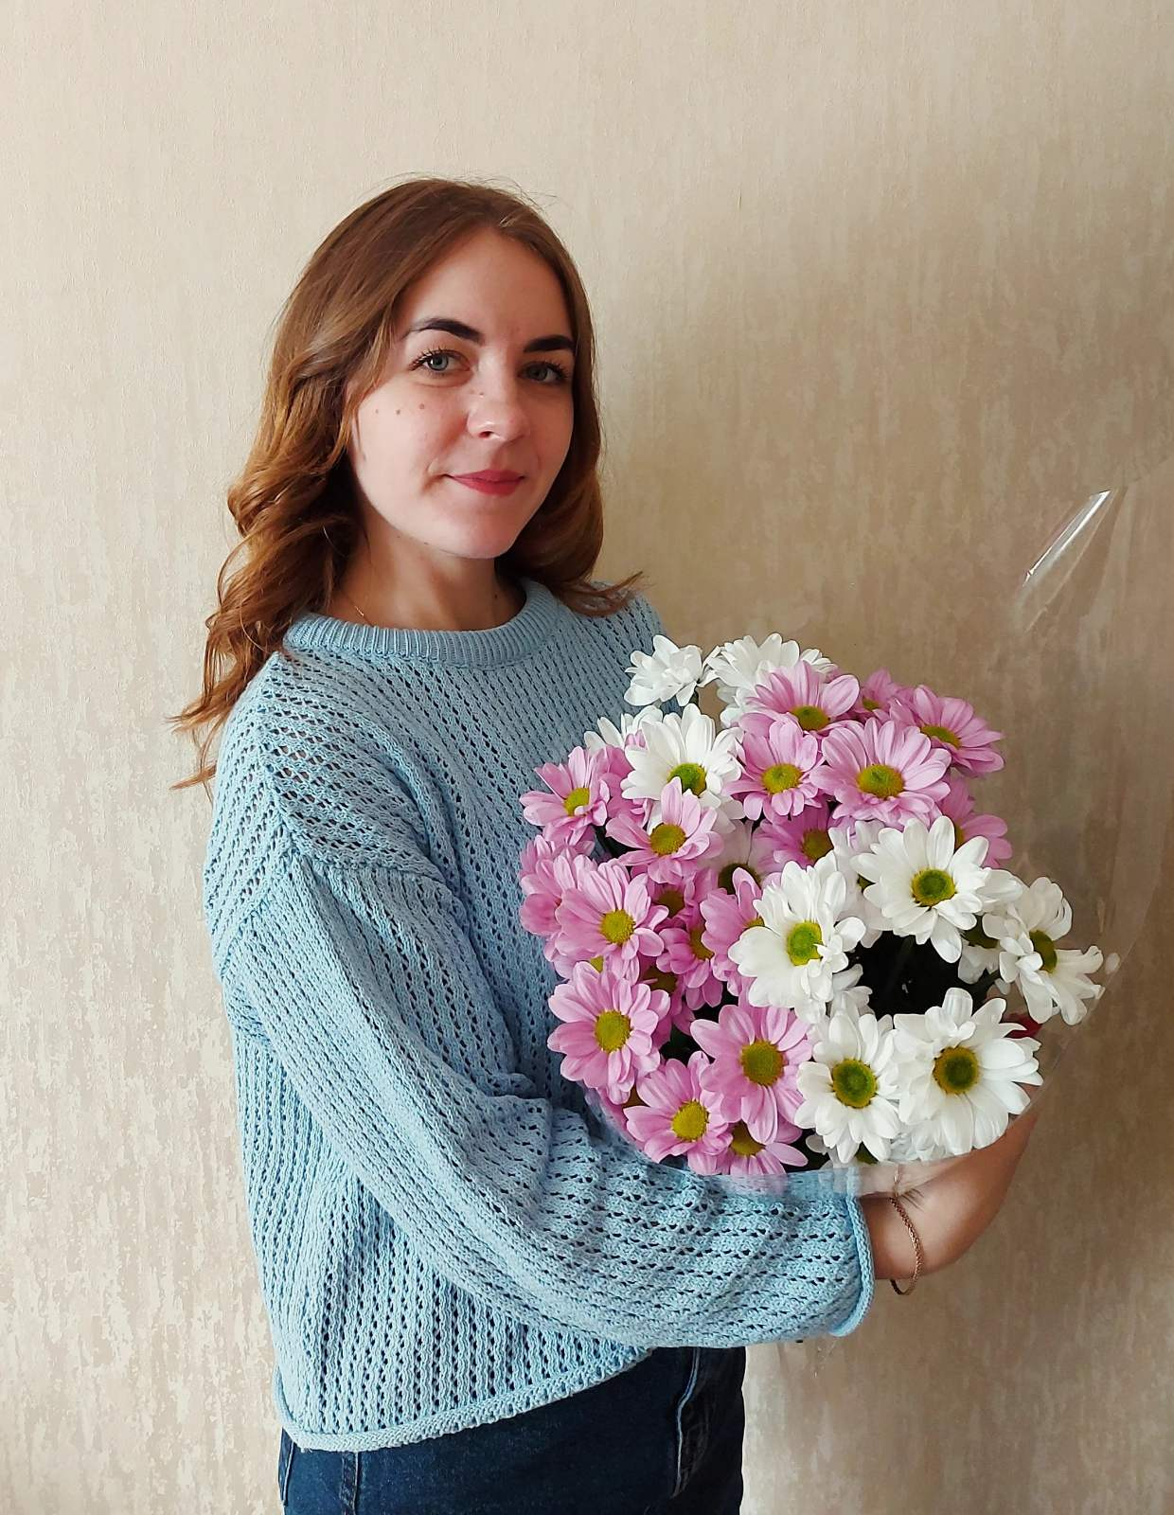
Охотнік Катерина Віталіївна
Посада: асистент вчителя
Стаж педагогічної діяльності: 6 років 1 місяць
Стаж педагогічної діяльності на займаній посаді: 2 роки 1 місяць
Рік попередньої атестації: не атестована
Претендент на категорію, звання: 12 тарифний розряд

Slide 9
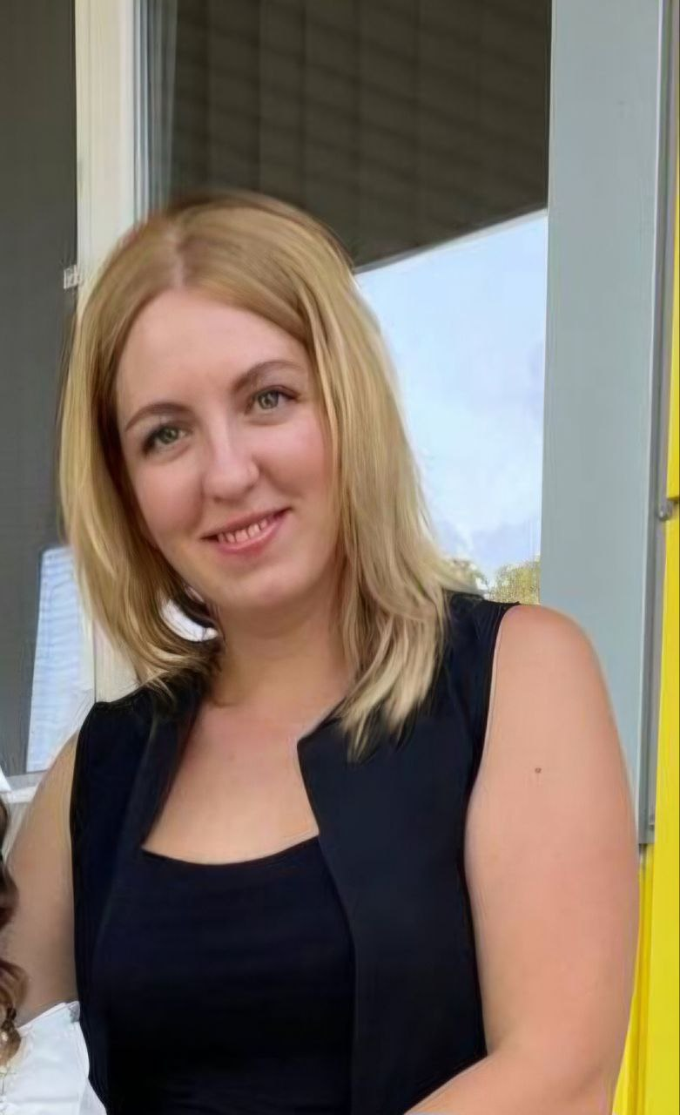
Голєніщева Ганна Вікторівна
Посада: асистент вчителя
Стаж педагогічної діяльності:
12 років 1 місяць
Стаж педагогічної діяльності на займаній посаді:
1 рік 1 місяць
Рік попередньої атестації:
Не атестована
Претендент на категорію, звання:
11 тарифний розряд

Slide 10

Щиро дякуємо
всім
за увагу!!!

